Slide 1
ШАХМАТНАЯ ВИКТОРИНА
г. Барнаул, 2025

Slide 2
I тур РАЗМИНКА

Slide 3
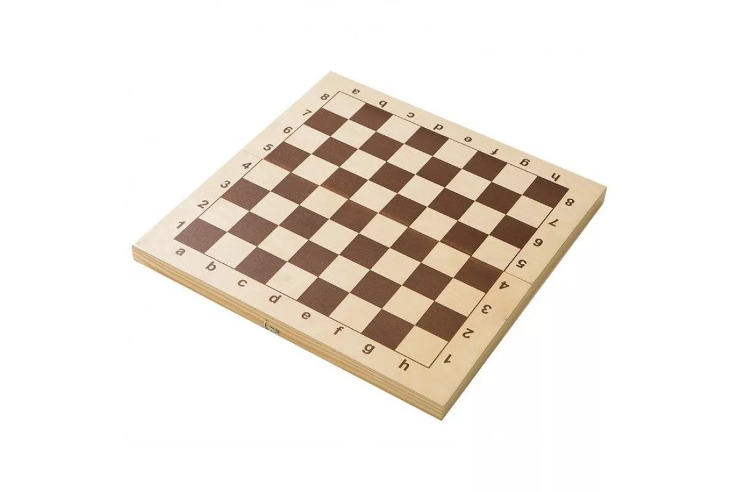
32 64 16 НЕ СОСЧИТАТЬ

Slide 4
ВОПРОС 1.2. КАКОГО ЦВЕТА ШАХМАТНЫЕ ФИГУРЫ У ИГРОКА, НАЧИНАЮЩЕГО ПАРТИЮ ПЕРВЫМ?
ЧЁРНОГО
БЕЛОГО
КРАСНОГО
КАК ПОЖЕЛАЕТ ИГРОК

Slide 5
ВОПРОС 1.3. СКОЛЬКО ВСЕГО ФИГУР И ПЕШЕК У КАЖДОГО ИГРОКА В НАЧАЛЕ ПАРТИИ?
16 32 8 НЕИЗВЕСТНО

Slide 6
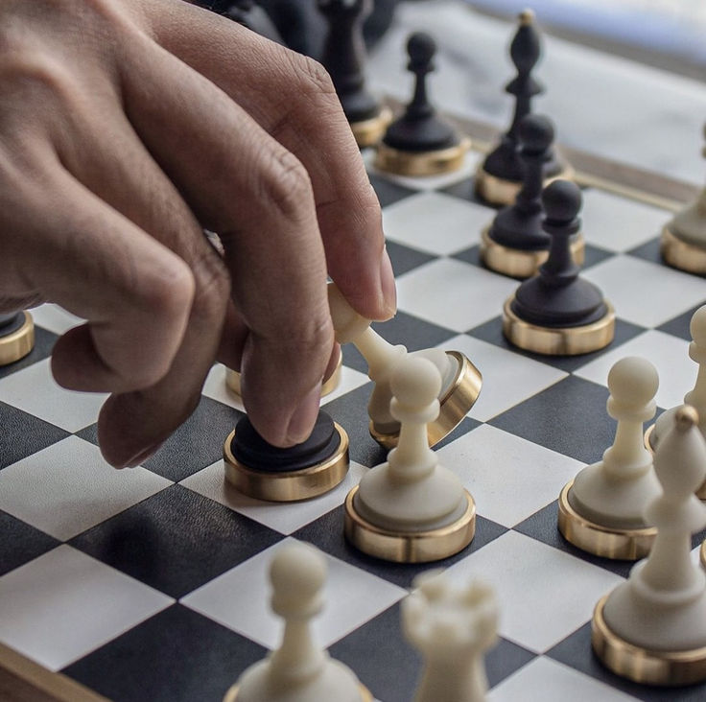
ВОПРОС 1.4. КАКАЯ ФИГУРА ВСЕГДА ОСТАЕТСЯ НА ДОСКЕ ДО КОНЦА ИГРЫ?
ФЕРЗЬ ПЕШКА КОРОЛЬ СЛОН

Slide 7
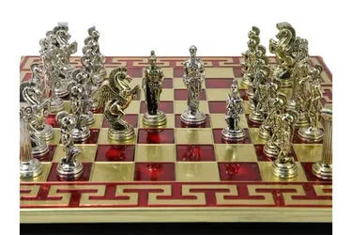
II тур «ИСТОРИЯ ШАХМАТ В ДЕТАЛЯХ»

Slide 8
ВОПРОС 2.1. В КАКОЙ СТРАНЕ ПРИДУМАНЫ ШАХМАТЫ?
ПЕРСИЯ
РОССИЯ
ИНДИЯ
ИРАН

Slide 9
ВОПРОС 2.2. КАК НАЗЫВАЛИСЬ ШАХМАТЫ В ИНДИИ 1500 ЛЕТ НАЗАД?
ЧАТУРАНГА
ШАТРАНДЖ
ШАШКИ
ШАХМАТЫ

Slide 10
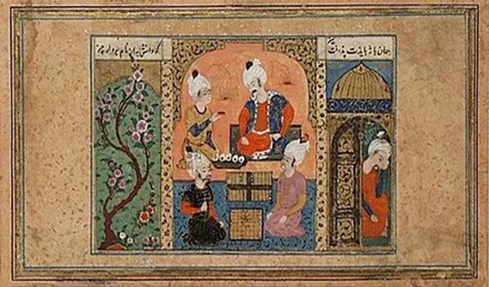
ВОПРОС 2.3. ЧТО ОЗНАЧАЕТ ВЫРАЖЕНИЕ «ШАХ МАТ» В ПЕРСИДСКОМ ЯЗЫКЕ?
КОРОЛЬ БОЛЕН КОРОЛЬ УМЕР КОРОЛЬ ПОЙМАН КОРОЛЬ БЕЖИТ

Slide 11
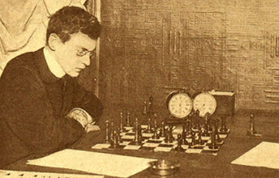
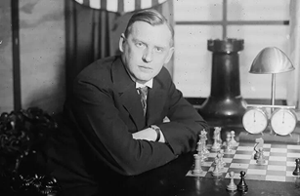
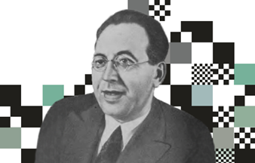
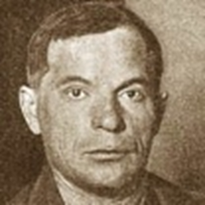
ВОПРОС 2.4. ПЕРВЫЙ ПОБЕДИТЕЛЬ ПЕРВЕНСТВА РСФСР (МОСКВА, 1920 год)?
1. Петр Романовский | 2. Алекса́ндр Алехин
3. Григорий Левенфиш | 4. Федор Дуз-Хотимирский

Slide 12
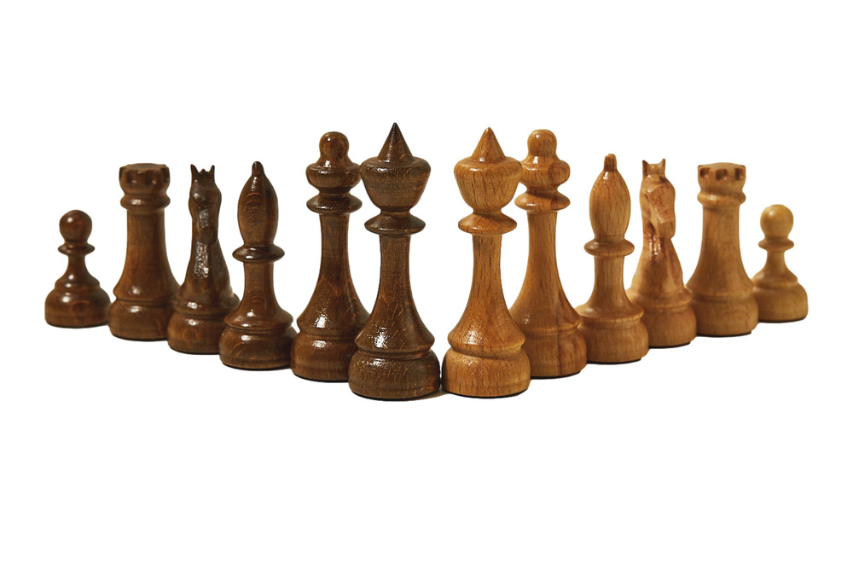
III тур «ШАХМАТНЫЕ ФИГУРЫ»

Slide 13
ВОПРОС 3.1. КАКАЯ ФИГУРА НАЗАД НЕ ХОДИТ?
СЛОН
КОНЬ
ЛАДЬЯ
ПЕШКА

Slide 14
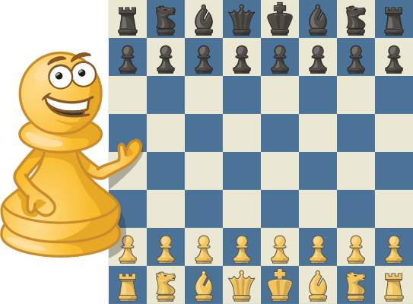
ВОПРОС 3.2. КАКАЯ ФИГУРА, КРОМЕ ПЕШКИ, МОЖЕТ НАЧАТЬ ШАХМАТНУЮ ПАРТИЮ?
СЛОН ЛАДЬЯ КОНЬ ФЕРЗЬ

Slide 15
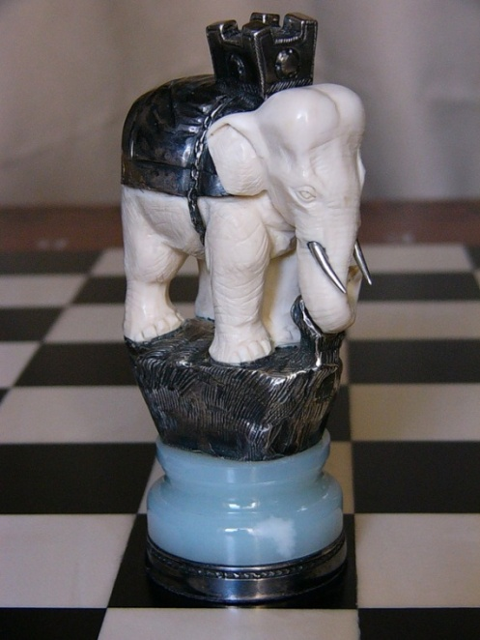
ВОПРОС 3.3. МОЖЕТ ЛИ ФЕРЗЬ ХОДИТЬ КАК СЛОН?
НЕТ ДА ИНОГДА

Slide 16
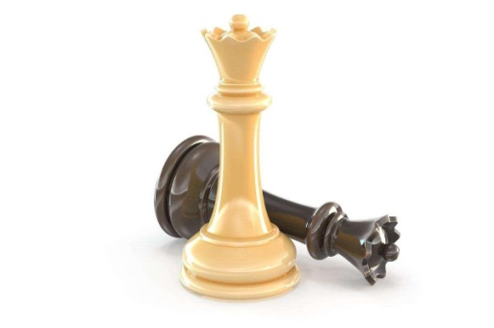
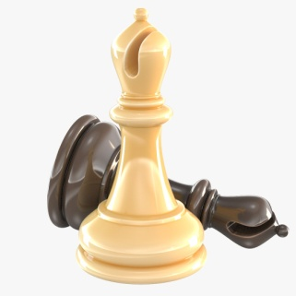
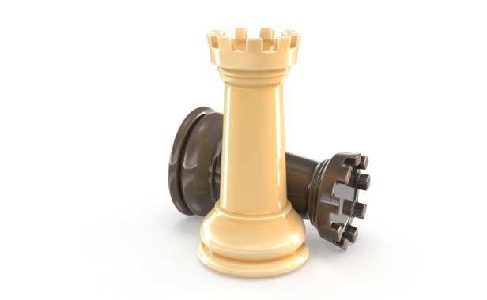
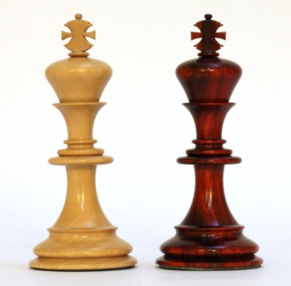
ВОПРОС 3.4. В КАКУЮ ШАХМАТНУЮ ФИГУРУ НЕ МОЖЕТ ПРЕВРАТИТЬСЯ ПЕШКА?
1. ФЕРЗЯ
2. СЛОНА
3. ЛАДЬЮ
4. КОРОЛЯ

Slide 17
ВОПРОС 3.5. САМАЯ СИЛЬНАЯ ШАХМАТНАЯ ФИГУРА?
КОРОЛЬ
ЛАДЬЯ
ФЕРЗЬ
НЕТ ТАКОЙ ФИГУРЫ

Slide 18
ВОПРОС 3.6. С КАКОЙ БУКВОЙ СРАВНИВАЕТСЯ ХОД КОНЯ?
С БУКВОЙ «Р»
С БУКВОЙ «Г»
С БУКВОЙ «Я»
С БУКВОЙ «С»

Slide 19
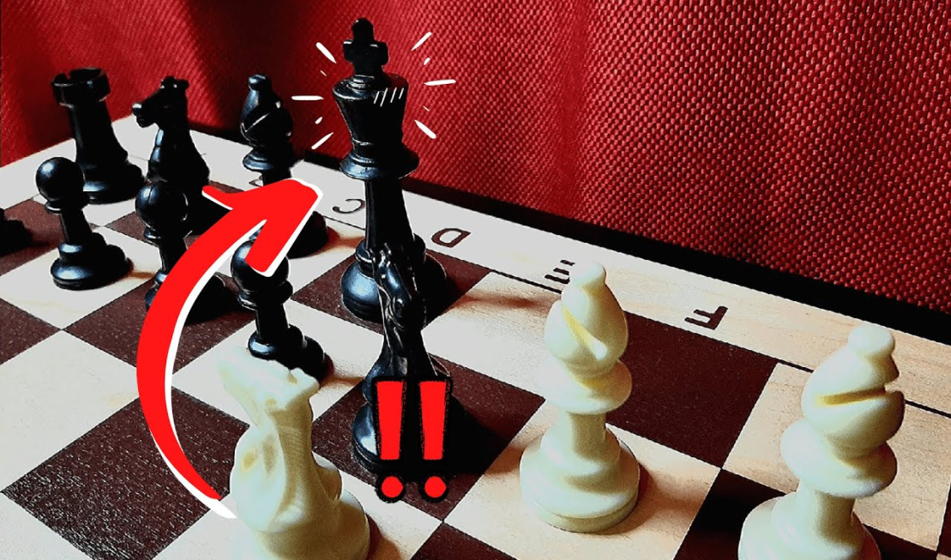
IV тур «ШАХМАТНЫЕ ТРЮКИ»

Slide 20
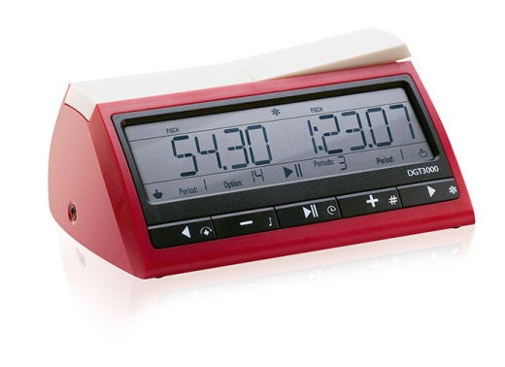
ВОПРОС 4.1. КАКОЙ РУКОЙ, СОГЛАСНО ПРАВИЛАМ, ИГРОКИ ДОЛЖНЫ ПЕРЕКЛЮЧАТЬ ШАХМАТНЫЕ ЧАСЫ?
ПРАВОЙ ЛЕВОЙ ТОЙ, КОТОРОЙ СДЕЛАЛИ ХОД ЛЮБОЙ

Slide 21
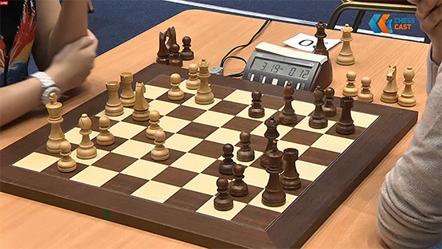
ВОПРОС 4.2. КАК НАЗЫВАЕТСЯ НАЧАЛО ШАХМАТНОЙ ПАРТИИ?
МИТТЕЛЬШПИЛЬ ДЕБЮТ ЭНДШПИЛЬ ЦУГЦВАНГ

Slide 22
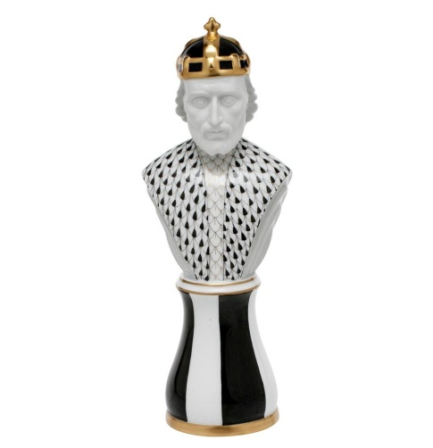
ВОПРОС 4.3. МАТ ОДИНОКОМУ КОРОЛЮ ДВУМЯ ТЯЖЕЛЫМИ ФИГУРАМИ?
ДЕТСКИЙ МАТ ЛИНЕЙНЫЙ МАТ МАТ ЛЕГАЛЯ СПЁРТЫЙ МАТ

Slide 23
ВОПРОС 4.4. КАК В ШАХМАТАХ НАЗЫВАЕТСЯ ПЕШКА, ПОЛУЧИВШАЯ ПЕРСПЕКТИВУ СТАТЬ ФЕРЗЁМ?
ПРОХОДНАЯ ПРОБИВНАЯ ПРОНЫРЛИВАЯ КОЗЫРНАЯ

Slide 24
ЛАБОРАТОРИЯ РАЗВИТИЯ ШАХМАТНОГО ОБРАЗОВАНИЯ
Аборнев Сергей Михайлович, Заведующий лабораторией | Лобастова Раиса Александровна, методист
тел: +7 (3852) 555 897 (доб. номер - 1212) эл. почта: asm@iro22.ru

